Slide 1
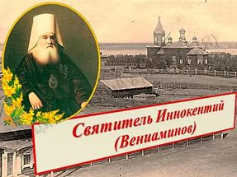
О Святителе Иннокентии (Вениаминове)

Slide 2
Цель: :
- изучение жизни и миссионерской деятельности Святителя Иннокентия (Вениаминова) из различных источников

Slide 3
Введение
В этом году в нашей стране отмечается 220-летие со дня рождения Святителя Иннокентия и 40-летие его канонизации. Святитель Иннокентий родился в Иркутской области. Духовно-просветительский проект «Путь святителя Иннокентия», приуроченный к юбилею Святителя Иннокентия, разработан по инициативе губернатора Иркутской области и впервые был представлен в 2013 году на семинаре Русского географического общества. Проект был поддержан правительством Российской Федерации и вошел в федеральную целевую программу «Укрепление единства российской нации и этнокультурное развитие народов России».

Slide 4
В реализации проекта приняли участие Иркутская, Амурская, Сахалинская, Магаданская области, Хабаровский, Камчатский, Забайкальский края, Чукотский автономный округ, а также Япония, Аляска и Калифорния.

Slide 5
Биографические сведения о жизни и миссионерской деятельности Святителя Иннокентия (Вениаминова)
Святитель Иннокентий (Вениаминов), митрополит Московский и Коломенский, вошел в историю России не только как великий просветитель, миссионер, проповедник, крупнейший ученый ХIХ в., но и как великий труженик.

Slide 6
Он построил новые храмы и часовни, открыл и благоустроил новые приходы и церковноприходские школы, занимался обучением населения грамоте, перевел с острова Ситхи (Аляска) в Якутск Новоархангельскую Духовную семинарию. Святитель создал и возглавил комитет, который переводил священные и богослужебные книги на языки народов Якутии. 19 июля 1859 года в Троицком кафедральном соборе в Якутске была впервые совершена Божественная литургия на якутском языке, причем Евангелие читал сам святитель Иннокентий. IV.​

Slide 7
Святитель Иннокентий родился 26 августа (8 сентября) 1797 года в небольшом таежном селе Ангинское Качугской волости Верхоленского уезда Иркутской губернии, расположенного в 270 верстах от города Иркутска, в бедной семье пономаря местного храма во имя св. Илии Пророка. При крещении он был наречен Иоанном. В пятилетнем возрасте Иван лишился отца, и заботу о нем принял его дядя, дьякон Дмитрий Попов, научивший мальчика грамоте.

Slide 8
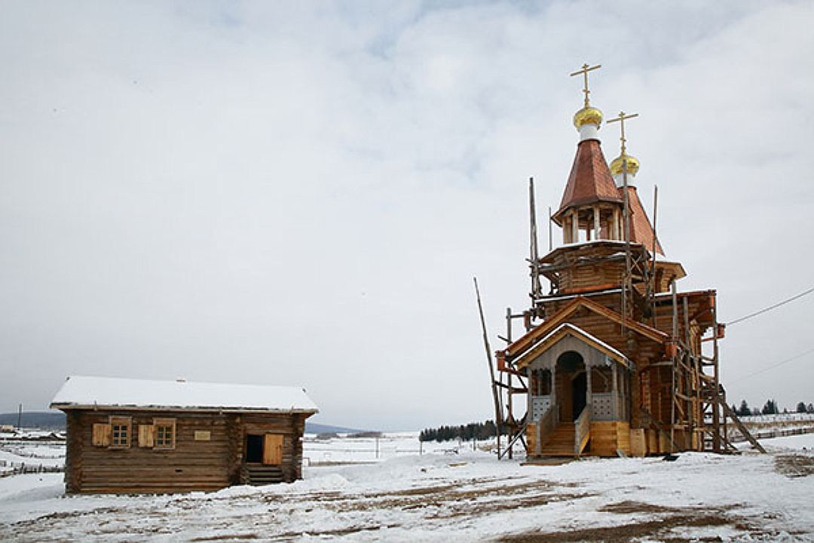
Храм в селе Анга и сохранившийся дом дяди Святителя Иннокентия (Вениаминова), где сейчас размещена музейная экспозиция.

Slide 9
В девятилетнем возрасте Иван был привезен в Иркутск на учебу в духовную семинарию. На протяжении 10 лет обучения в семинарии Иван проявил блестящие способности в богословии, риторике, филологии. Его необыкновенные успехи в учебе и примерное поведение побудили ректора семинарии в 1814 году присвоить ему фамилию «Вениаминов», в память скончавшегося в том году епископа Иркутского Вениамина (Багрянского). За год до окончания семинарии Иван Вениаминов был посвящен в дьяконы.

Slide 10
Служебное место новому дьякону по его прошению было предоставлено в Иркутской Благовещенской церкви.
В 1818 году Иоанн Вениаминов закончил Иркутскую семинарию. 18 мая 1821 года он был рукоположен в священника в той же Благовещенской церкви и прослужил в ней два года, открыв воскресные «христианские уроки» для детей прихожан. Кроме этого он преподавал церковное пение в семинарии. В начале 1823 года Иркутский епископ Михаил получил предписание от Святейшего Синода послать священника на Алеутские острова для проповеди христианства среди туземцев.

Slide 11
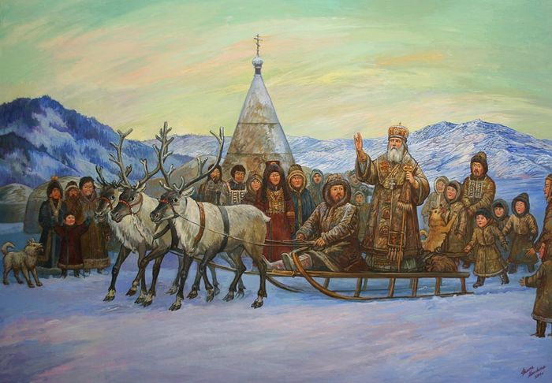
Просвещение туземцев

Slide 12
За десять лет на Уналашке отец Иоанн Вениаминов обратил в христианство всех жителей острова. За праведные труды он был награжден наперсным крестом и переведен на остров Ситху, в Новоархангельск — административный центр русских владений в Северной Америке, для просвещения другого народа — колошей. За долголетние апостольские подвиги он был награжден званием протоиерея.

Slide 13
19 ноября 1840 года был совершён постриг с наречением имени Иннокентия, в честь святителя Иркутского. На другой день иеромонах Иннокентий был возведен в сан архимандрита. 15 декабря 1840 года в Казанском соборе произошло посвящение Иннокентия в епископы Камчатского, Курильского и Алеутского. За плодотворную миссионерскую деятельность епископ Иннокентий в 1850 был возведен в сан архиепископа.

Slide 14
Просветительская деятельность Святителя Иннокентия в Сибири
Преосвященный Иннокентий переносит кафедру в Сибирь, в город Якутск. Там он вновь начал открывать храмы и часовни, переводя на якутский язык священные и богослужебные книги. 19 июля 1859 года в Якутском Троицком соборе впервые было совершено богослужение на якутском языке.

Slide 15
Служение архиепископа Иннокентия простиралось и на отдаленные народы, жившие по Амуру. В 1850 году – за успешную миссионерскую деятельность Указом Синода Иннокентий Вениаминов был возведен в сан архиепископа. Он сам предпринял путешествие и составил подробную записку «Нечто об Амуре», в которой обосновал возможность навигации и заселения берегов. Содействие архиепископа Иннокентия присоединению Амура было оценено очень высоко: в его честь был назван город Благовещенск — в память начала его священнослужения в Благовещенской церкви Иркутска.

Slide 16
Митрополит Московский
В 1867 г. скончался Московский митрополит Филарет, и на его место был назначен архиепископ Иннокентий. Более 10 лет Митрополит Московский и Коломенский Иннокентий (Вениаминов) трудился на ниве благоустройства вверенной ему Московской Митрополии. С целью проповеди Евангелия на окраинах России им было учреждено миссионерское общество, открытое в Москве в январе 1870 года. За заслуги в науках 8 января 1869 года был избран почетным членом Русского географического общества. Ученые общества России, признавая заслуги Иннокентия, почтили его избранием в члены императорского Московского университета, Московской, Петербургской, Казанской духовных академий. Иннокентий был также избран попечителем Московского общества любителей духовного просвещения

Slide 17
Великие труды Святителя Иннокентия

Slide 18
31 марта 1879 года Иннокентий Вениаминов скончался на 82 году жизни. 5 апреля 1879 года Митрополит Московский и Коломенский был погребен в Троице-Сергиевой Лавре. 23 сентября (6 октября по новому стилю) 1977 года Священный Синод Русской Православной церкви определил: приснопамятного митрополита Иннокентия, святителя Московского и апостола Америки и Сибири, причислить к лику святых

Slide 19
Заключение
Святитель Иннокентий (Вениаминов) был величайшим миссионером Русской Православной Церкви, апостолом Америки и Сибири, объединившего своей духовной и просветительской деятельностью регионы Сибири и Дальнего Востока. Он просвещал народы Камчатки, Алеутских островов, Северной Америки, Якутии, Хабаровского края; крестил людей, строил храмы и основывал при них школы. Мореплаватель, крупный ученый-натуралист, составитель алфавита и грамматики алеутского, якутского языков, исследователь языков и обычаев аборигенов Аляски и Сибири, составитель словарей, просветитель, строитель храмов - этот великий человек прошёл путь от простого священника до митрополита Московского и Коломенского.

Slide 20
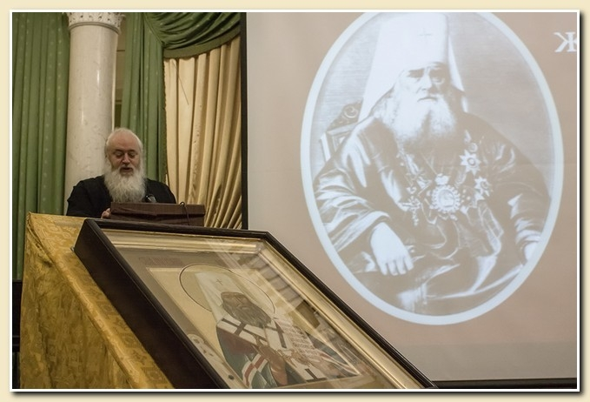
Этот выдающийся человек за свою деятельность и праведную жизнь был причислен к лику святых. Основой его проповеди были толерантность и свобода выбора, принцип «Не навреди». Его целью была не насаждение русского языка, а помощь в поднятии культуры коренных народов: дать письменность, изучить язык, не только развитие и укрепление духовности, но и объединение народов и территорий. Основной труд святителя «Указание пути в Царствие Небесное» был написан на алеутском языке, а затем выдержал пятьдесят переизданий и переведен на многие европейские языки.

Slide 21
Список литературы и используемых источников:
Вениаминов Иннокентий (Иван Евсеевич Попов) // Иркутск. Историко-краеведческий словарь. — Иркутск, 2011.
Наследие святителя Иннокентия (Вениаминова) и православная миссионерская деятельность в Сибири, на Дальнем Востоке и сопредельных территориях : материалы II науч.-практ. конф. Иркутск, 15 мая 2015 / отв. ред. С. Г. Ступин ; науч. ред. С. В. Мельникова. – Иркутск : изд. Иркут. обл. гос. универс. науч. б-ки им. И. И. Молчанова- Сибирского, 2015. – 224 с
Вениаминов, Иван Евсеевич // Большая Советская энциклопедия, 3-е изд. (1969-78)

Slide 22
Спасибо за внимание!

